Slide 1
Algo Project
Algo
온라인 코딩 실습 웹 사이트
1조
박용민, 김현욱, 허은열, 이유동, 신재웅
Notes:
http://minheeblog.tistory.com/category/PPT
1

Slide 2
CONTENTS
01 02 03 04 05 06
추진배경
목적
목표
DB설계
역할분담
개발일정
Algo
Notes:
http://minheeblog.tistory.com/category/PPT
2

Slide 3
Algo Project
추진배경
Algo
Notes:
http://minheeblog.tistory.com/category/PPT
3

Slide 4

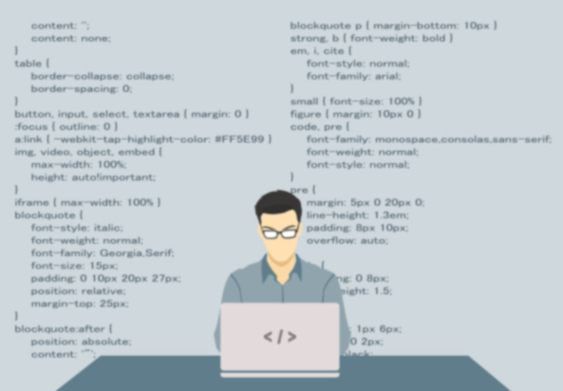

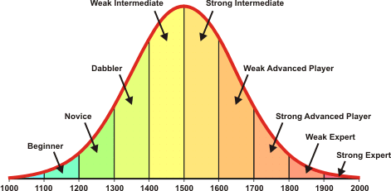
추진배경
Online Coding Pratice
01
1/ Coding 학습의 막연함
2/ 온라인 코딩테스트 채용방식의 유행
Notes:
http://minheeblog.tistory.com/category/PPT
4

Slide 5
Algo Project
목적
Algo
Notes:
http://minheeblog.tistory.com/category/PPT
5

Slide 6
Algo Project
자바 코딩학습환경 제공
Algo
Notes:
http://minheeblog.tistory.com/category/PPT
6

Slide 7
Algo Project
목표
Algo
Notes:
http://minheeblog.tistory.com/category/PPT
7

Slide 8
Algo Project
1/ Test를 통해서 스스로 진척도를 체크할 수 있는 자바 학습환경
Algo
Notes:
http://minheeblog.tistory.com/category/PPT
8

Slide 9
Algo Project
2/ 사용자가 실행결과를 확인할 수 있는 인터페이스 및 랭킹 시스템
(정답유무, 제출시간, 메모리사용량 기준)
Algo
Notes:
http://minheeblog.tistory.com/category/PPT
9

Slide 10
Algo Project
DB설계
Algo
Notes:
http://minheeblog.tistory.com/category/PPT
10

Slide 11
DB설계
P Primary Key
F Foreign Key
NN : Not Null
도전과제결과
단원완료
P | NN | 결과번호
F | NN | 과제번호
F | NN | 사용자번호
 | NN | 결과메시지
 | NN | 결과상태
 | NN | 제출코드
 | NN | 사용메모리
 | NN | 수행시간
 | NN | 생성일시
 |  | 수정일시
P | NN | 단원완료번호
F | NN | 단원번호
PF | NN | 사용자번호
 | NN | 제목
 | NN | 콘텐츠
 | NN | 단원번호
 | NN | 생성일시
 |  | 수정일시
과목
N
P | NN | 과목번호
F | NN | 작성자번호
 | NN | 제목
 | NN | 생성일시
 |  | 수정일시
N
N
완료기록
답안제출기록
집필과목
1
1
완료된단원
N
N
1
1
1
학습자
학습자
도전과제
N
1
작성자(튜터)
사용자
N
P | NN | 과제번호
F | NN | 사용자번호
 | NN | 내용
 | NN | 제목
 | NN | 통과자수
 | NN | 생성일시
 |  | 수정일시
 | NN | 메모리제한
 | NN | 시간제한
단원
완료된단원
P | NN | 사용자번호
 | NN | 이메일
 | NN | 비밀번호
 |  | 전화번호
 | NN | 닉네임
 |  | 성별
 |  | 주소
 |  | 생년월일
 | NN | 생성일시
 |  | 수정일시
 | NN | 사용자타입
튜터
1
작성한 도전과제
P | NN | 단원번호
F | NN | 과목번호
 | NN | 제목
 | NN | 콘텐츠
 | NN | 단원번호
 | NN | 생성일시
 |  | 수정일시
1
튜터
1
1
1
학습자
N
1
N
마무리문제
마무리문제결과
마무리문제결과
N
도전과제테스트케이스
P | NN | 문제번호
F | NN | 단원번호
 | NN | 제목
 | NN | 콘텐츠
 | NN | 난이도
 | NN | 정답
 |  | 풀이
 | NN | 생성일시
 |  | 수정일시
P | NN | 결과번호
F | NN | 문제번호
F | NN | 사용자번호
 | NN | 답
 | NN | 답안상태
 | NN | 생성일시
 |  | 수정일시
작성한 케이스
P | NN | 케이스번호
F | NN | 과제번호
F | NN | 사용자번호
 | NN | 입력
 | NN | 출력(정답)
 | NN | 생성일시
 |  | 수정일시
1
N
Notes:
http://minheeblog.tistory.com/category/PPT
11

Slide 12
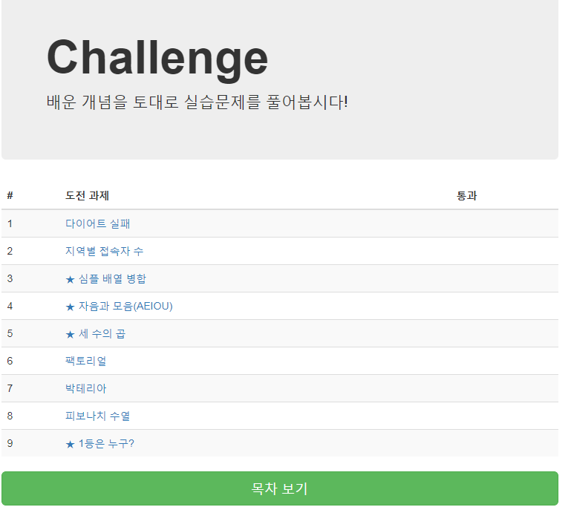
DB설계
Notes:
http://minheeblog.tistory.com/category/PPT
12

Slide 13
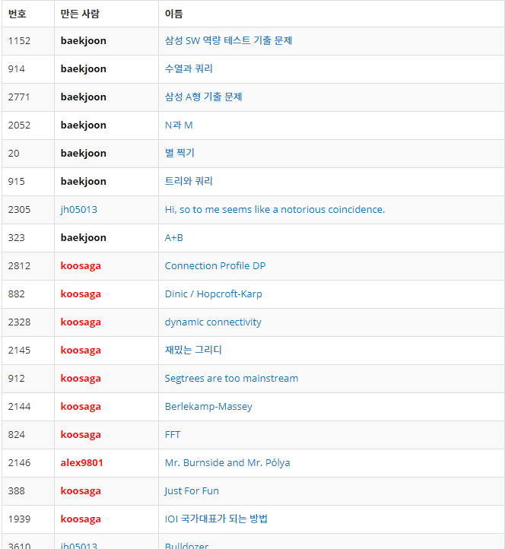
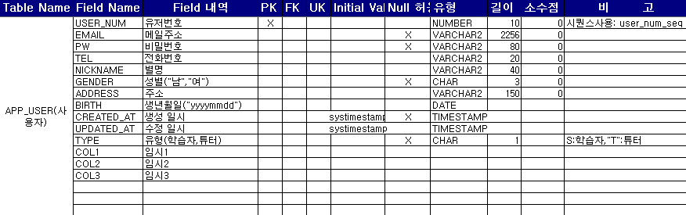
DB설계
Notes:
http://minheeblog.tistory.com/category/PPT
13

Slide 14
Algo Project
역할분담
Algo
Notes:
http://minheeblog.tistory.com/category/PPT
14

Slide 15

역할 분담
01
박용민(조장)
- 진행 업무 점검
- 코딩이론 학습구현
- 마무리문제 구현
김현욱
- DB설계 및 구현
- 랭킹시스템 구현
- 테스트 케이스 작성
허은열
-도전문제 조회 구현
-코드편집기 기능
-과제 내용 확인
이유동
- 회원관리 구현
- 탈퇴
-문의게시판 구현
신재웅
-회원관리 구현
-가입,해지,변경
Notes:
http://minheeblog.tistory.com/category/PPT
15

Slide 16
Algo Project
개발일정
Algo
Notes:
http://minheeblog.tistory.com/category/PPT
16

Slide 17
개발일정
코딩이론구현
기획 및 분석설계
회원관리구현
도전문제구현
통합테스트
DB설계
코딩이론구현
콘텐츠관리구현
배포
2/3
2/10
2/17
2/24
3/2
3/9
3/16
3/23
3/30
4/6
4/14
2/24 완료
3/9 완료
4/6 완료
3/2 완료
3/23 완료
4/6 완료
4/6 완료

Slide 18
ALGO PROJECT
THANK
YOU
Notes:
http://minheeblog.tistory.com/category/PPT
<숫자>

